Slide 1
конкурс: "Лучшее летнее оформление территории ДОО"
МКДОУ Тогучинского района
«Тогучинский детский сад №1»
«Мой участок
лучше всех!»
Автор: Ирина Алексеевна Копылова
воспитатель высшей категории

Slide 2
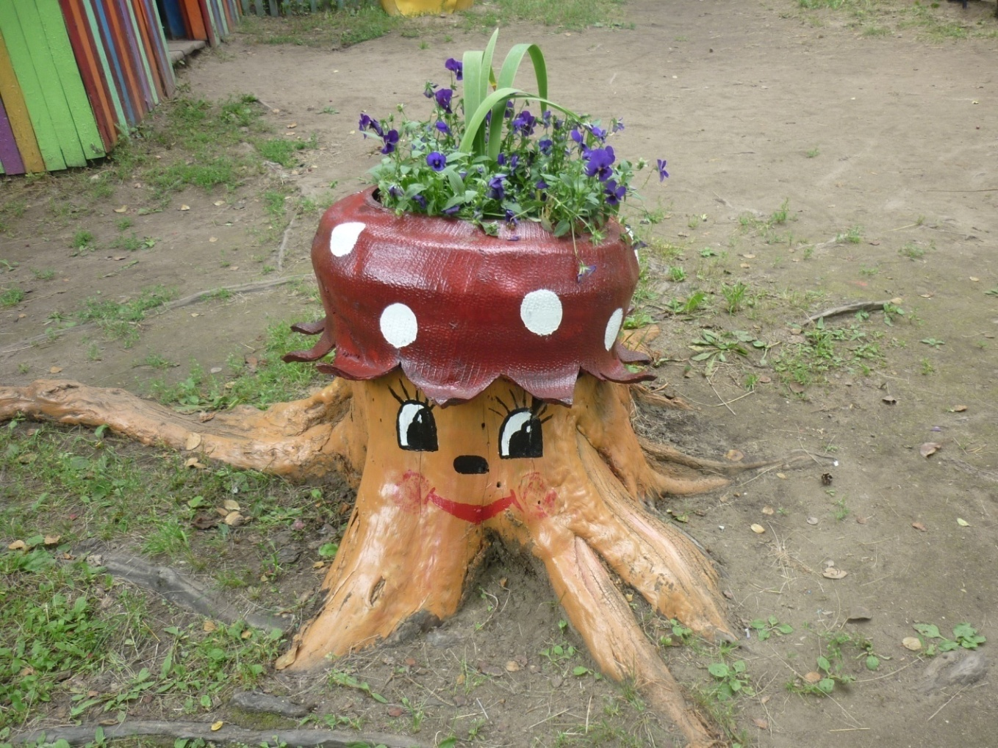
Был трухлявый старый пень, стал красавцем в шляпе.

Slide 3
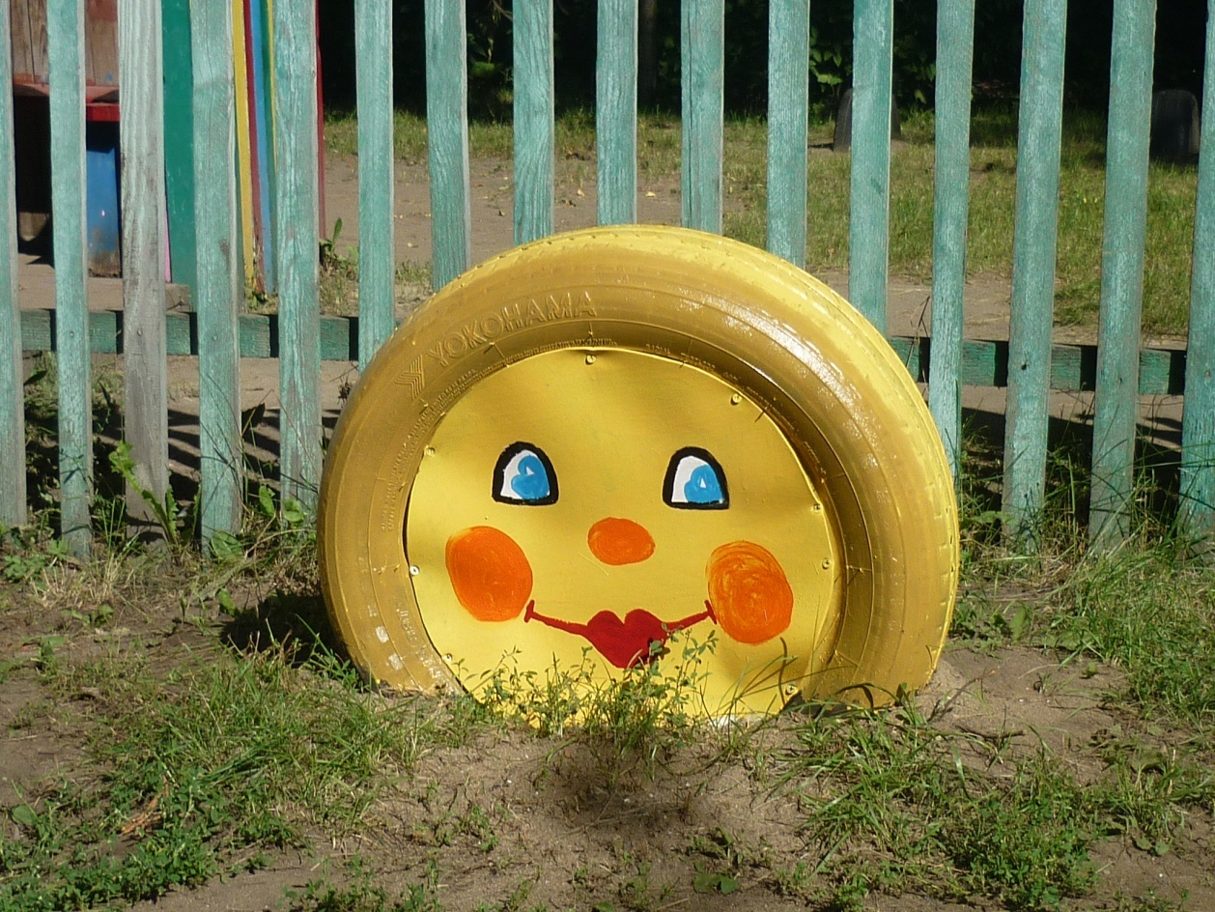
Колобок, колобок, колобок румяный бок…

Slide 4
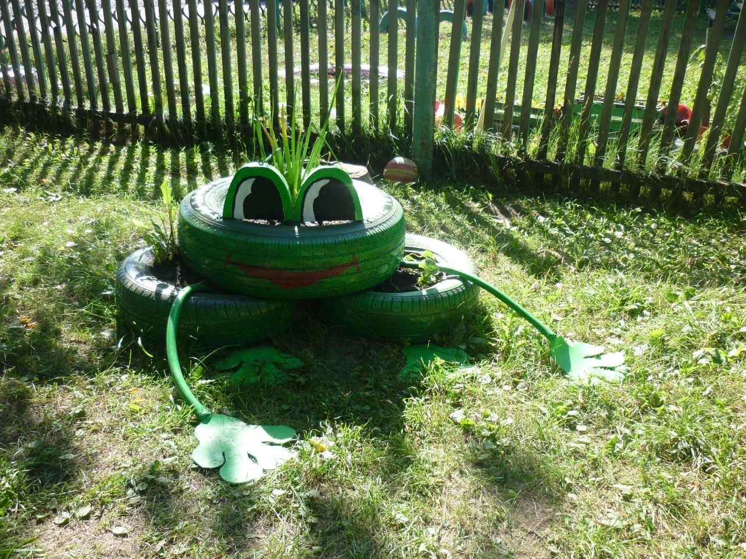
Лягушонок так хорош, даже глаз не отведешь…

Slide 5
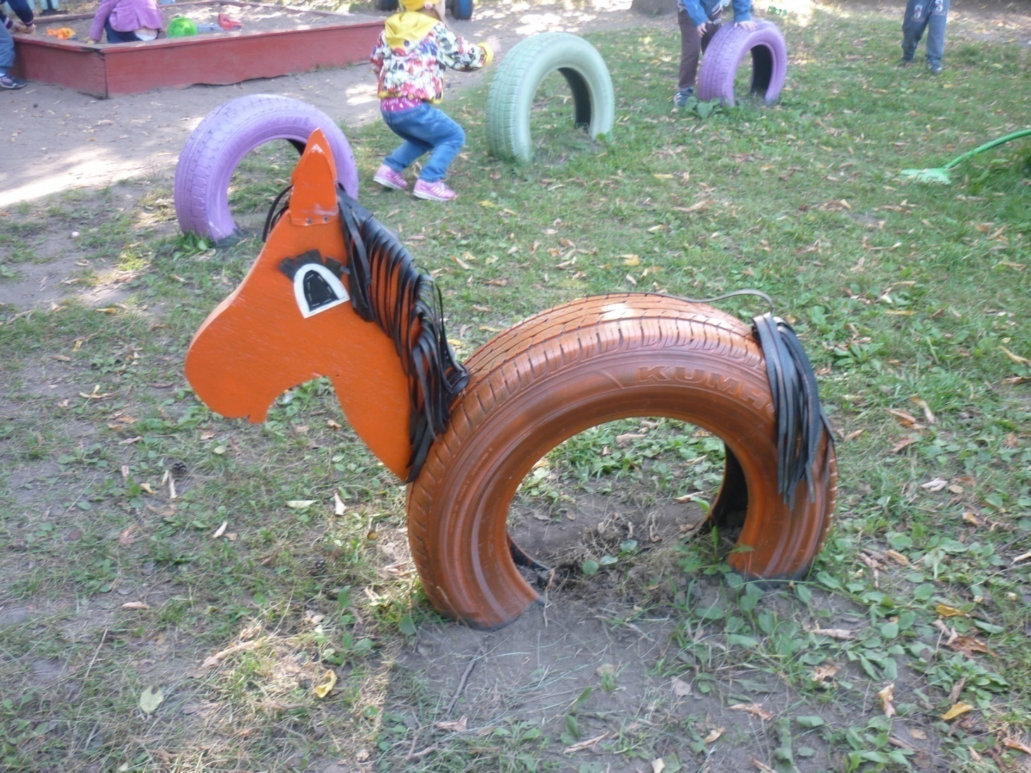
Я люблю свою лошадку Причешу ей шерстку гладко Гребешком разглажу хвостик И верхом поеду в гости.

Slide 6
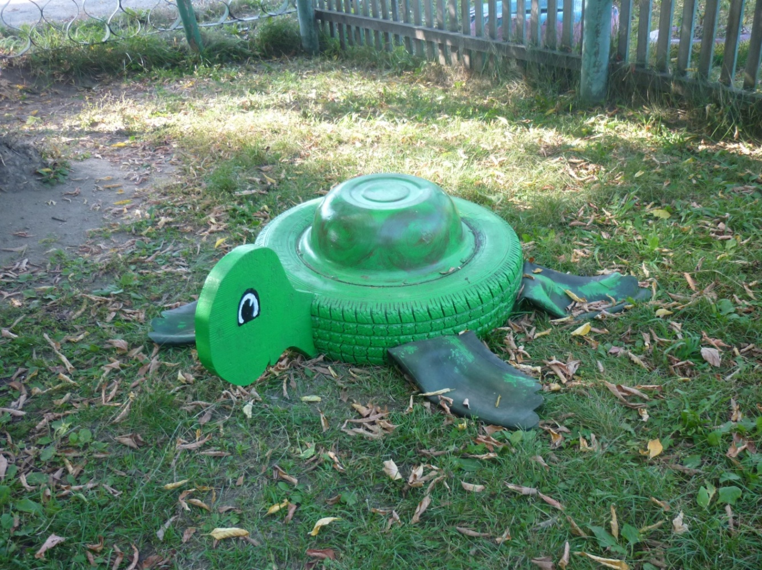
У меня есть черепаха Твердая на ней рубаха Снять рубаху я старалась, Но… ни как не получалось…

Slide 7
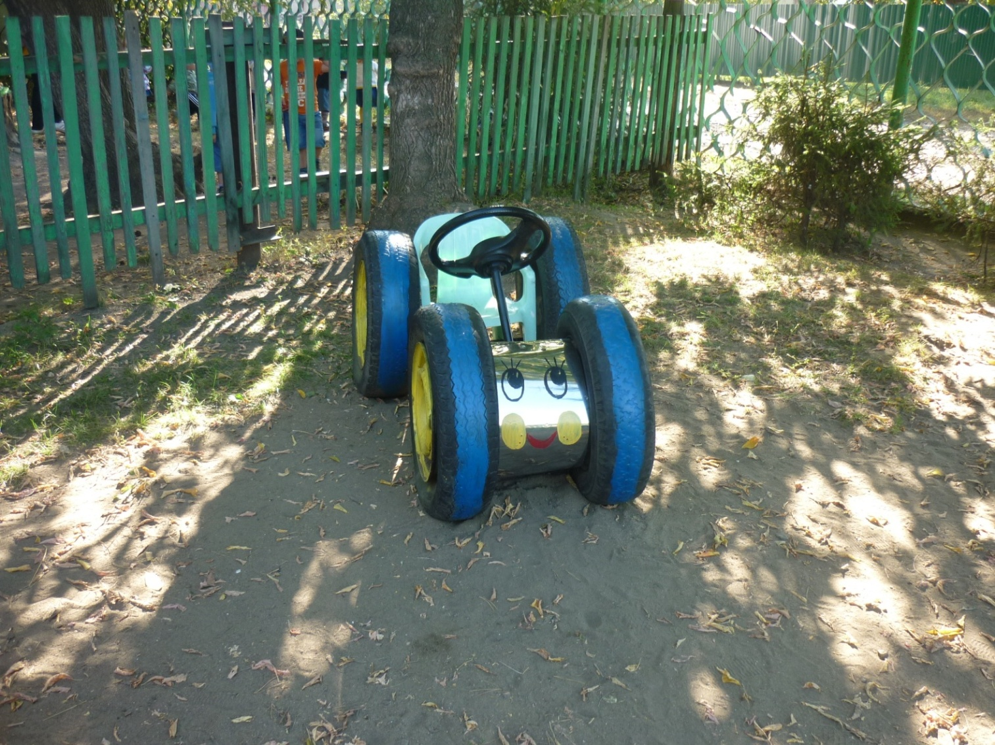
Отойдите! Я — машина! И внутри меня — пружина! И с утра всегда она На весь день заведена.

Slide 8
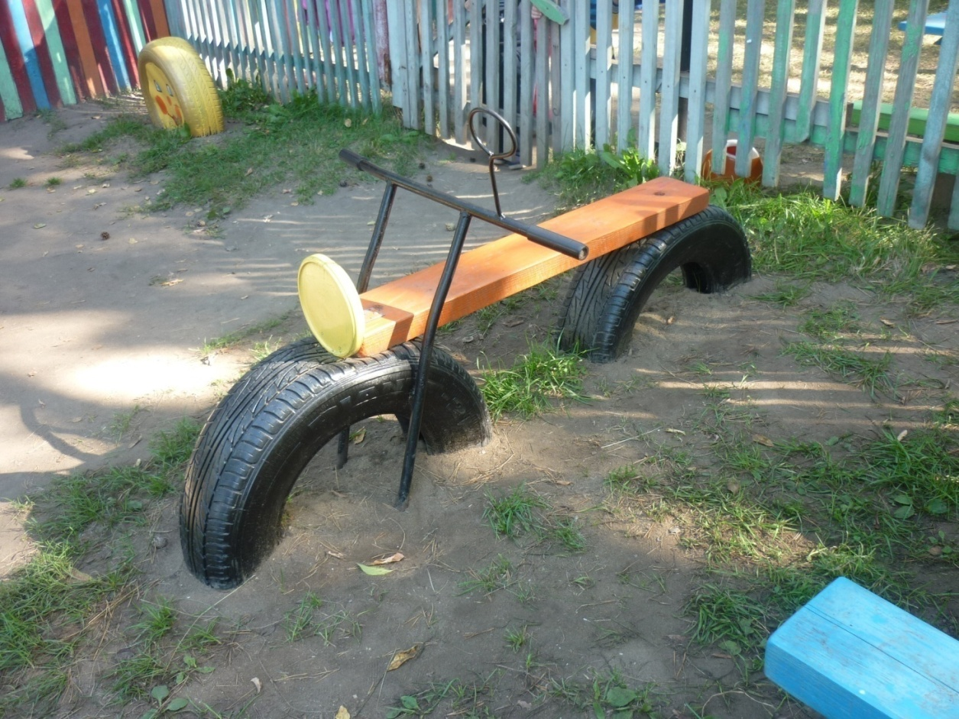
Это что, велосипед? Нет дверей, кабины нет! Лихо мчится, тарахтит, Вдоль по улице летит, Быстрей всех машин несется, Мотоциклом он зовется.

Slide 9
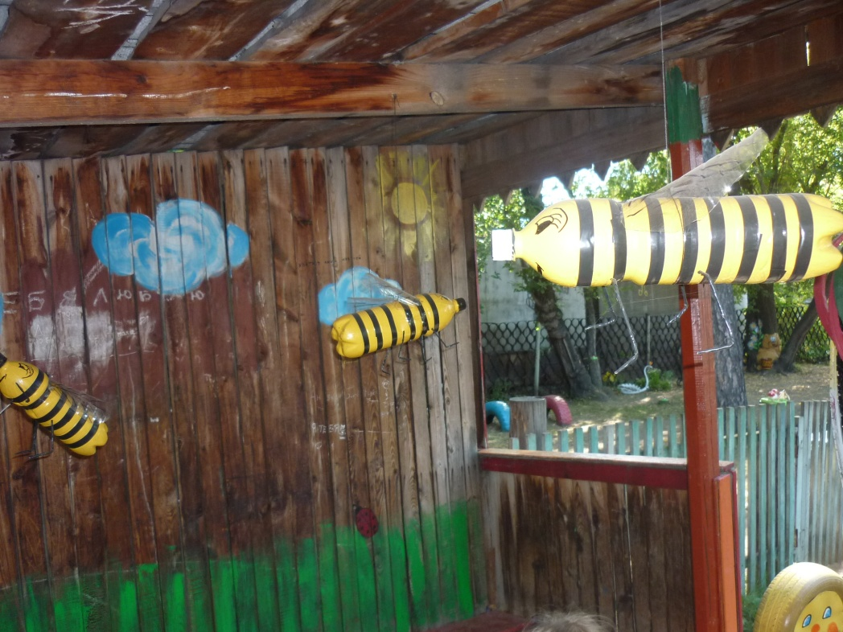
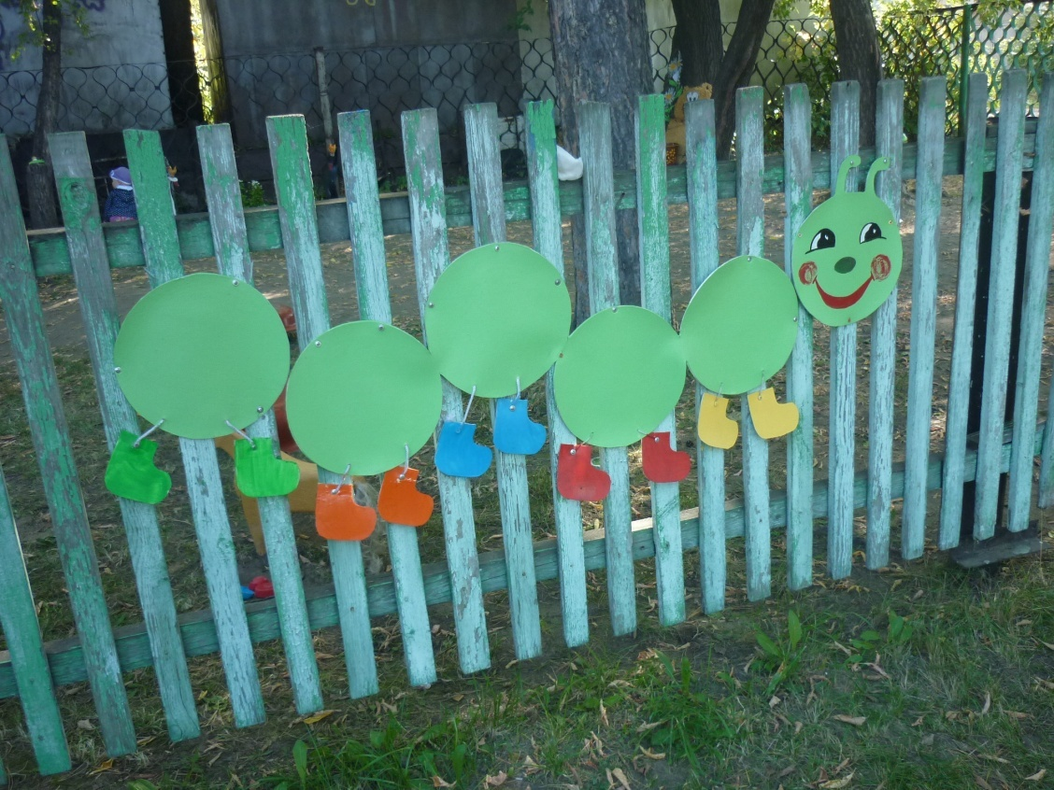
Пчелки, пчелки пожужжите и нам меда принесите.
Гусеничка хоть куда, поможет выучить цвета.

Slide 10
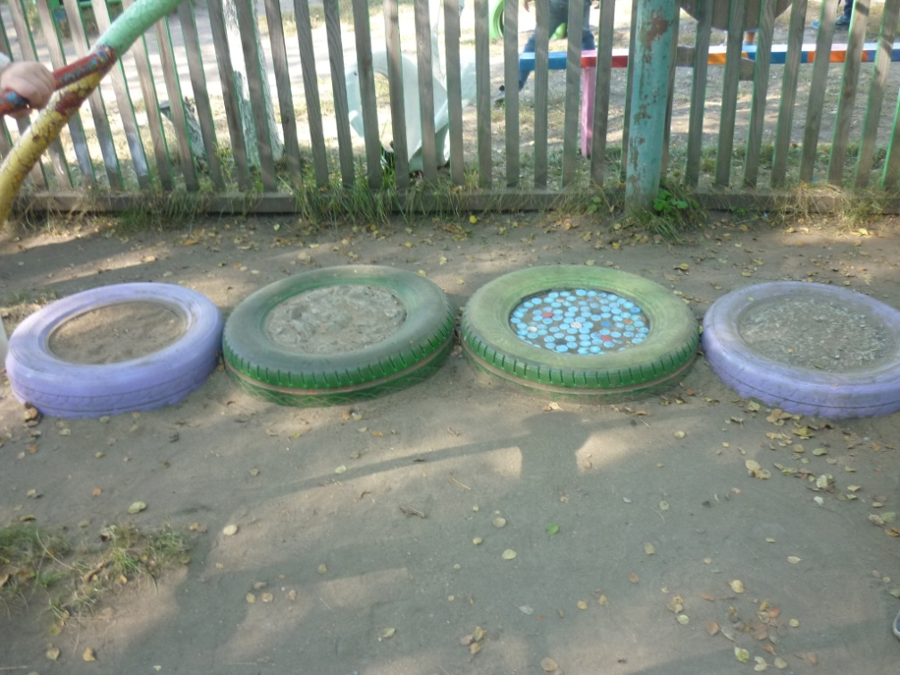
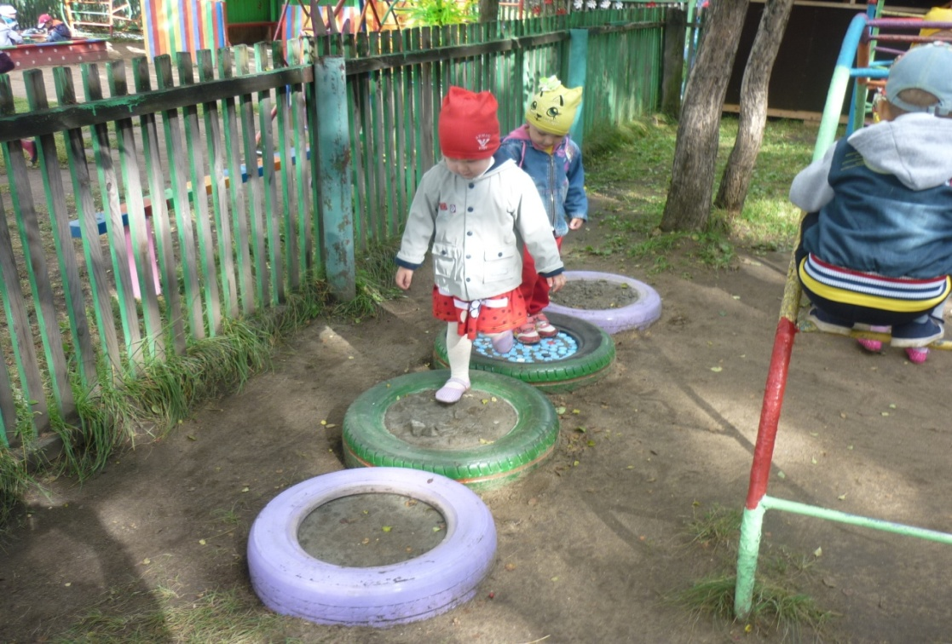
Мы попрыгаем немножко
Друг за другом по дорожке.

Slide 11
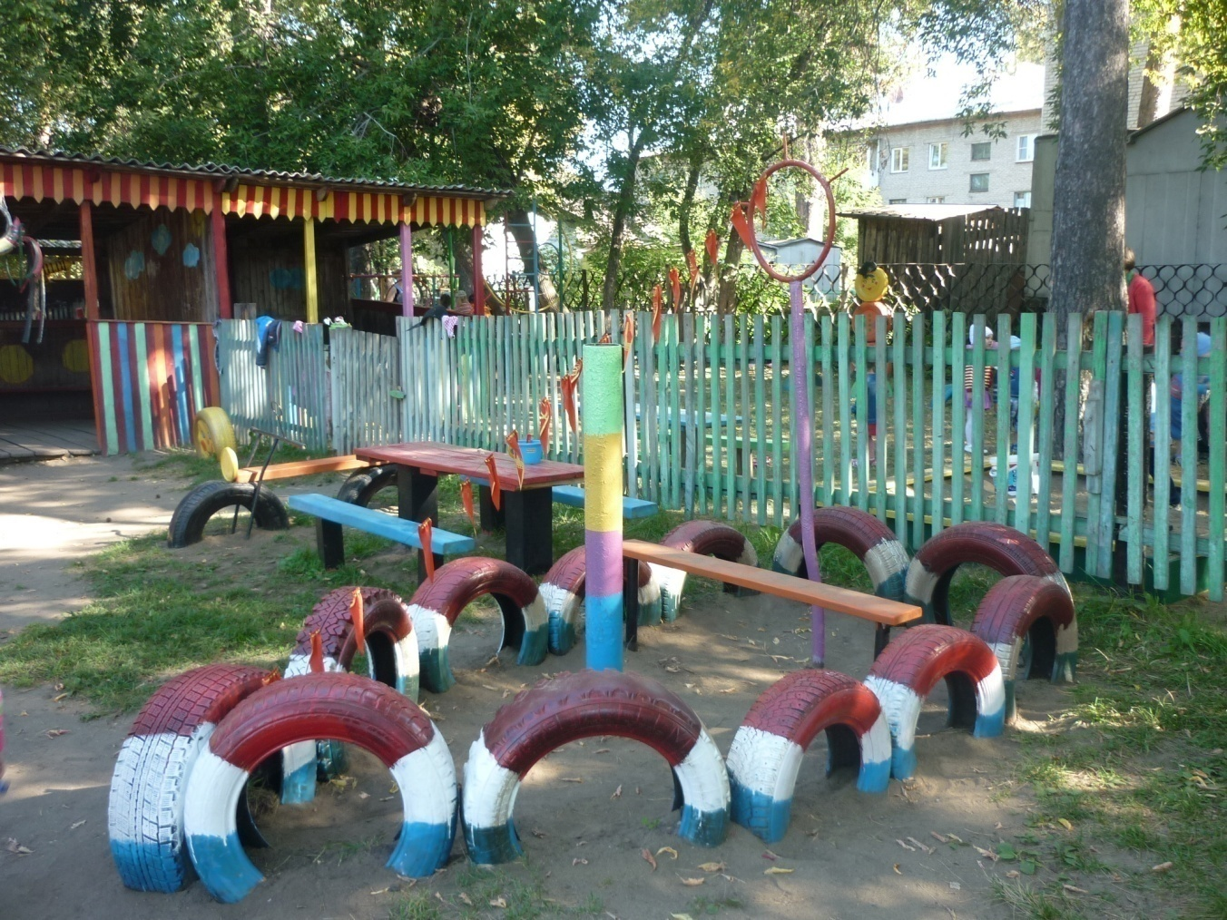
По морям, по волнам Нынче здесь, завтра там…

Slide 12
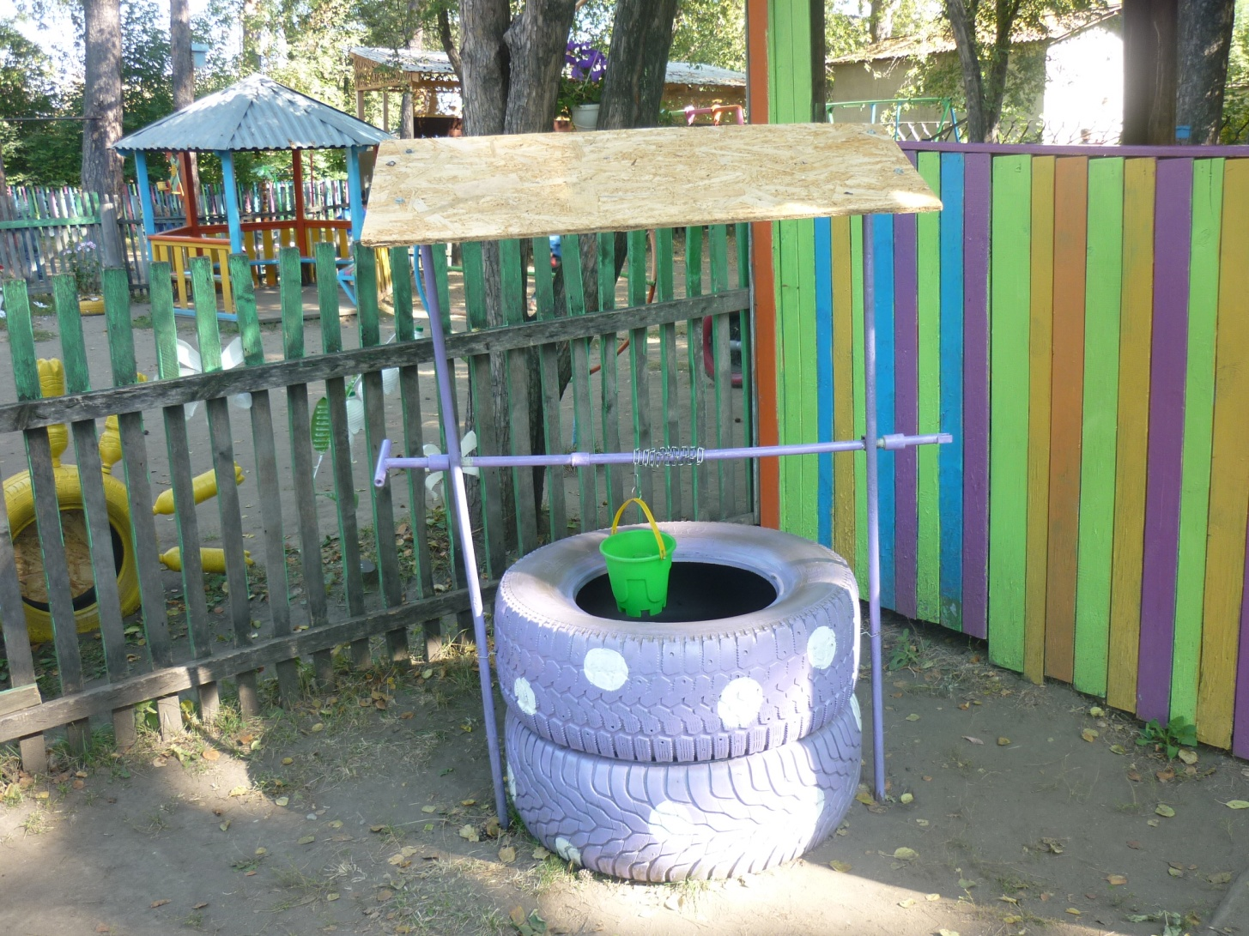
Колодец, колодец! Дай воды напиться…

Slide 13
